Slide 1
UNIDAD 2. GESTIÓN DE LA INDUSTRIA DE LA HOSPITALIDAD
CONTENIDO:
Modelos de gestión hotelera
Características, estructura y relaciones departamentales
Procesos de operación y servicios de la hospitalidad
Gestión del alojamiento
ELABORÓ: M. EN D.T. AURORA VÁZQUEZ MONTALVO

Slide 2
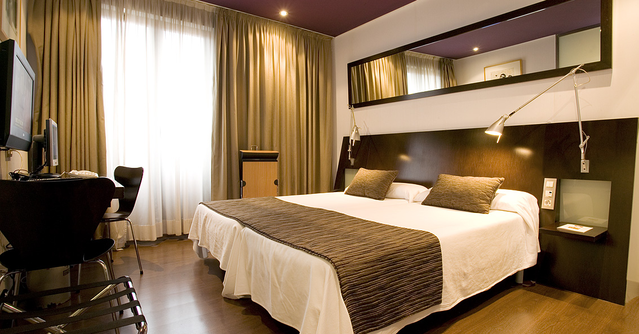
TIPO DE HABITACIONES

Slide 3
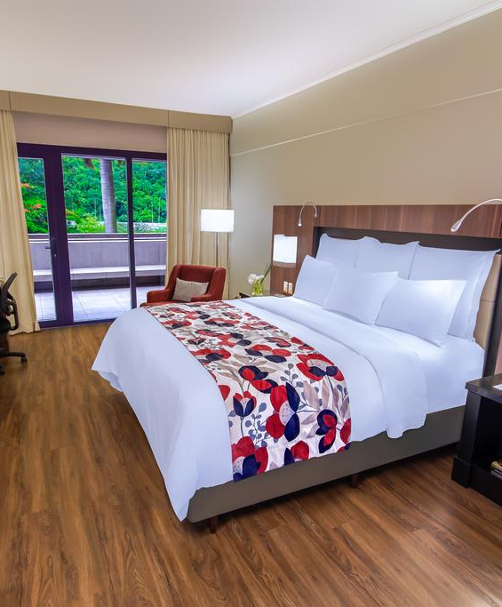
SENCILLA
SGL
Este tipo de habitación presenta las siguientes características:
-Posee una cama simple o individual. (1m x 2m)
-Tiene el mobiliario básico de toda habitación.
-Posee cuarto de baño.

Slide 4
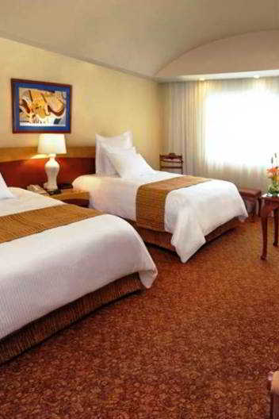
DOBLE
DBL
Este tipo de habitación existe en todos los hoteles, tiene las siguientes características:
-Posee dos camas individuales (1m x 2m)
-Tiene el mobiliario básico de toda habitación
-Posee cuarto de baño.

Slide 5
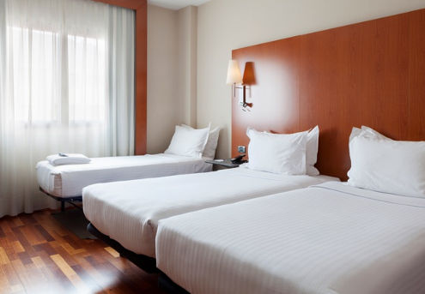
TRIPLE
TPL
Tiene tres camas de 1 m de ancho por ó 2m de largo.
Cama doble 2 x 2mts y una cama de 1x 2 mts.

Slide 6
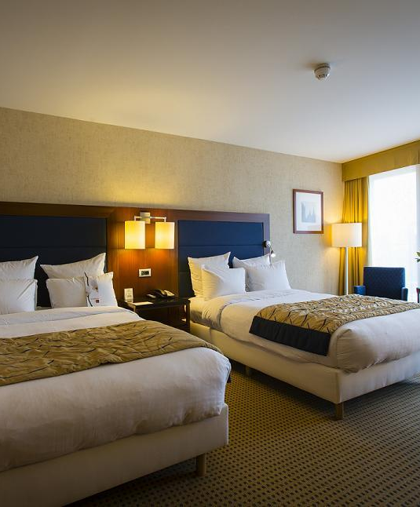
CUADRUPLE
CPL
Dos camas matrimoniales

Slide 7
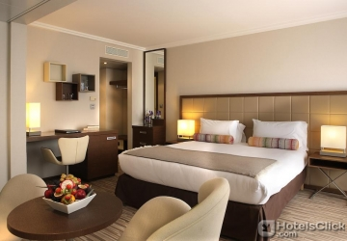
JUNIOR SUITE
JS
Este tipo de suite consta de un dormitorio con baño y salón de estar o recibo. El dormitorio posee el mobiliario básico de toda habitación, con dos camas individuales o una matrimonial.

Slide 8
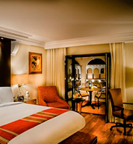
DOBLE DOBLE
DD
Este tipo de suite consta de dos dormitorios, uno con cama matrimonial y otro con dos camas individuales, cada dormitorio con su baño. Además tiene recibo o salón de estar con mobiliario básico, igual a las demás habitaciones.

Slide 9
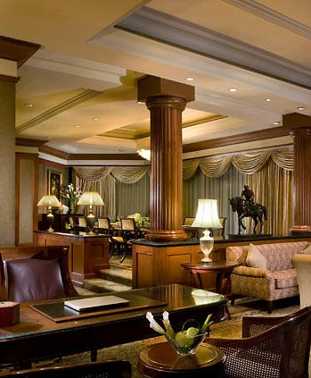
SUITE PRESIDENCIAL
ST-P
Este tipo de suite consta de varios dormitorios con sus baños, salón recibo y algunas veces posee comedor y cocina, dependiendo de la categoría del hotel. El mobiliario es muy lujoso tiene accesorios de valor y objetos de arte como alfombras, lámparas, floreros, cuadros.

Slide 10
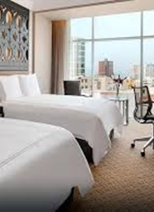
TWIN
T
Tiene dos camas de 1 m de ancho por 2 m de largo.

Slide 11
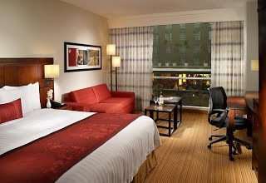
QUEEN
Q
Tiene una cama de 1.50 de ancho por 1.90 de largo.

Slide 12
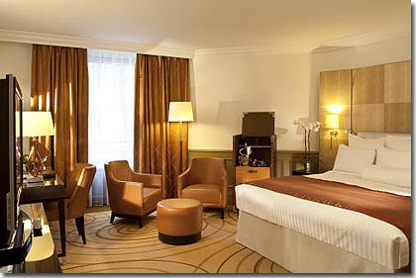
SUITE
ST
Habitación que tiene sala adjunta, también puede tener una suite con una sala y 2 o 3 recamaras

Slide 13
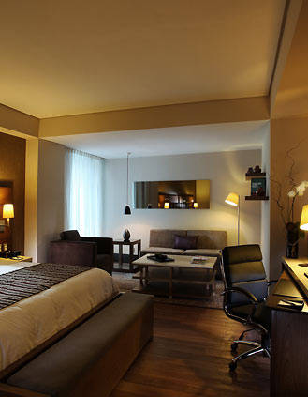
KING
K
Tiene una cama de 2 m de ancho por 1.90 de largo

Slide 14
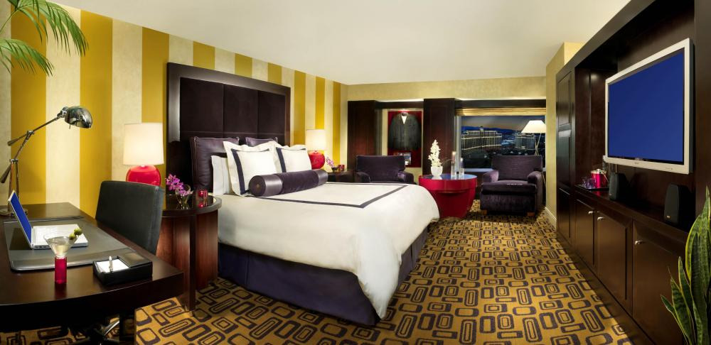
HOLLYWOOD
H
Tiene 2 camas de 1 m ancho por 1.90 largo pero se puede unir para formar Twin o King

